Slide 1

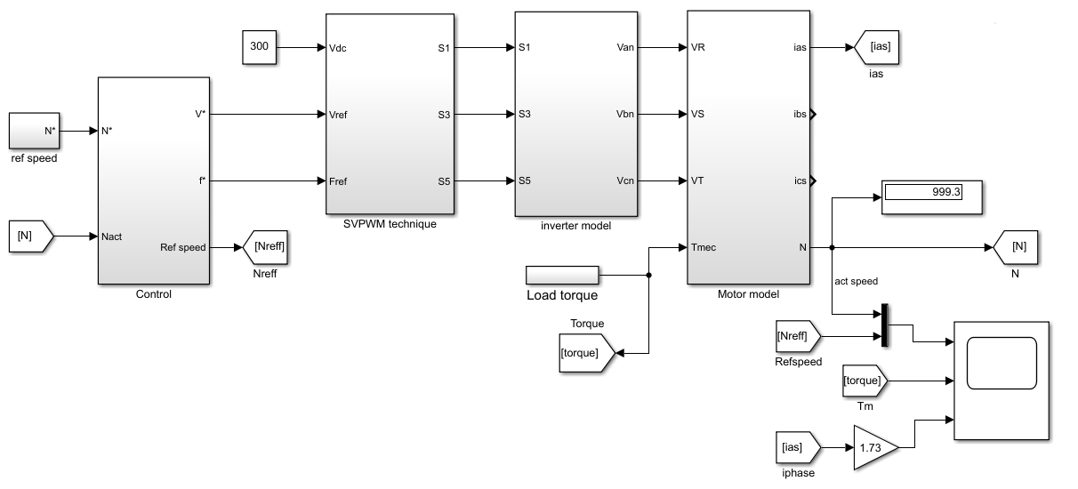
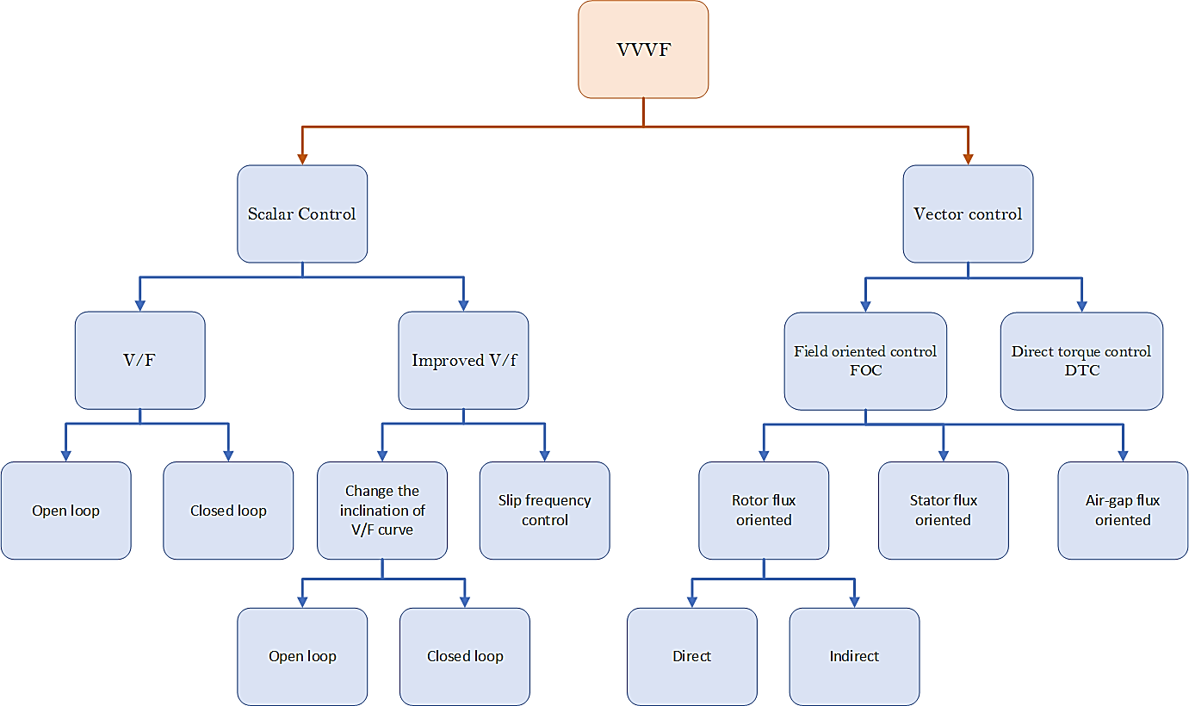
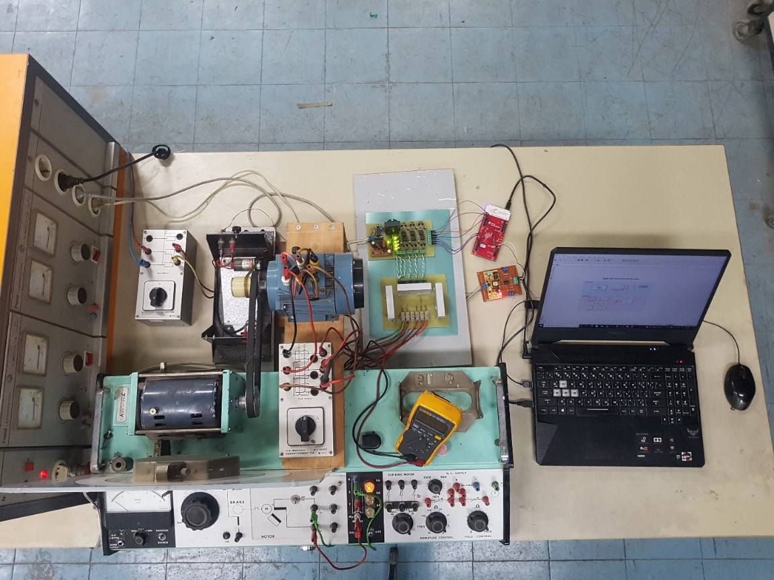
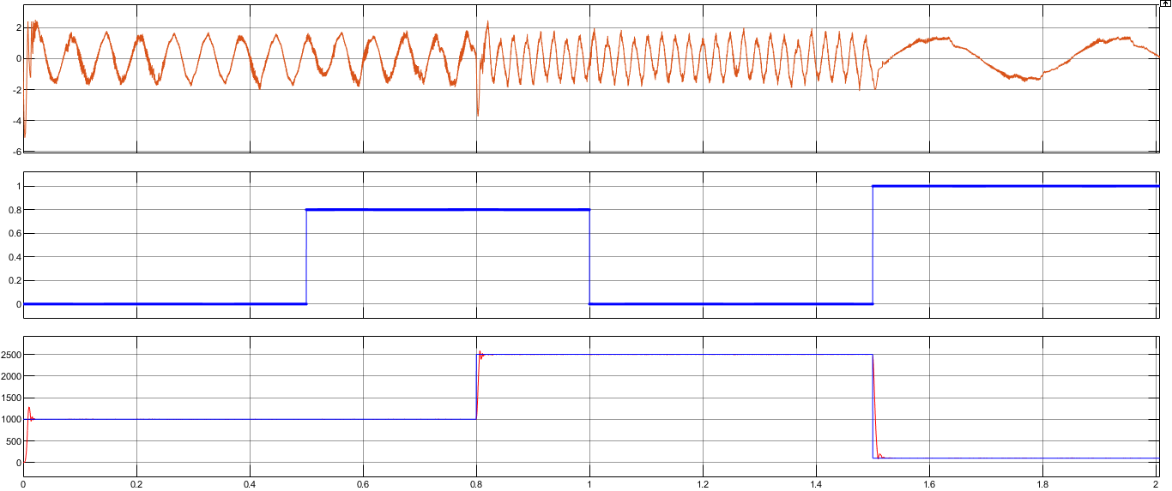
جامعة دمشق
كلية الهندسة الميكانيكية والكهربائية
قسم هندسة الطاقة الكهربائية
تصميم وتنفيذ نظام قيادة للتحكم بسرعة المحرك التحريضي ثلاثي الطور بطريقة VVVF
Design & Execution of VVVF Drive for a 3Ph Induction motor
إعداد المهندس عمر كحيل
إشراف الدكتور المهندس زياد السقا
الملخص
تضمن البحث مراحل نمذجة وتصميم وتنفيذ نظام قيادة في الزمن الحقيقي للتحكم بسرعة المحرك التحريضي ثلاثي الطور بطريقة تغيير التوتر والتردد وذلك بالاستعانة بكرت معالجة الإشارة الرقمية (LAUNCHXL-F28379D) وهو أحد أدوات التطوير المقدمة من قبل شركة .Texas Instrument وقد تم استخدام بيئة Matlab-Simulink لبرمجة المعالج المستخدم وتحقيق عملية التحكم المرجوة. وقد اُختيرت طريقة القيادة السلمية المعدلة لتحقيق عملية القيادة كما تم اعتماد تقنية التعديل الشعاعي للتحكم بخرج المعرج ثلاثي الطور المستخدم.
القسم العملي
النمذجة والمحاكاة
القسم النظري
تناول هذا القسم شرح التصاميم العملية المعتمدة، وتفاصيل الدارات الإلكترونية المنفذة. بالإضافة إلى ذكر الطريقة التي تم استخدامها لربط الحاسب بدارة القيادة وتحقيق التحكم في الزمن الحقيقي للمحرك التحريضي ثلاثي الطور. كما تم عرض الاختبارات التي تم اجراؤها حتى الوصول إلى النموذج النهائي لنظام القيادة. بالإضافة إلى عرض النتائج النهائية للنظام المنفذ ومناقشة هذه النتائج.
تطرَّق هذا القسم إلى ذكر النماذج الحاسوبية المقترحة ضمن بيئة Matlab-Simulink لجميع مكونات نظام القيادة. حيث ابتدأ الفصل بنمذجة المحرك التحريضي ثلاثي الطور مروراً بكلٍّ منَ المعرج والتقنية المستخدمة لقيادته وانتهاءً بالنموذج المتكامل لدارة التحكم والقيادة المقترحة.
تضمن هذا القسم شرح الأساس النظري ومبدأ عمل جميع مكونات نظام القيادة، حيث تم عرض بعض طرائق تنظيم سرعة المحركات التحريضية ثلاثية الطور، بالإضافة إلى شرح أهم تقنيات قيادة جسور التعريج المستخدمة لتغذية المحرك التحريضي والتركيز على تقنية تعديل عرض النبضة بالطريقة الشعاعية SVPWM كونها إحدى أهم التقنيات المستخدمة لتحقيق هذه الغاية.
النتائج
النتائج
توصل البحث في نهايته إلى تأمين بنية مخبرية عامة مرنة تتيح للباحثين مستقبلا قيادة جسور التعريج ثلاثية الطور لاستخدامها في التطبيقات المختلفة (كالانفرترات والمقومات الفعالة) وذلك يحتاج فقط تعديل برنامج الماتلاب لتحقيق الغاية المرجوة.
تم في هذا البحث الاستفادة من الماتلاب في نمذجة ودراسة نظام القيادة، واستخدام النموذج ذاته لتشغيل النظام المنفذ في الزمن الحقيقي.
حقق نظام القيادة المنفذ الاستجابة المطلوبة عند تغيير السرعة المرجعية ضمن مجالات واسعة، وقد تمكننا من قيادة المحرك التحريضي بدءاً من التردد 1.5[Hz] وحتى التردد الاسمي 55[Hz].
المراجع
[1] | T. Białon, M. Pasko and R. Niestrój, "Developing Induction Motor State Observers with Increased Robustness," energies, 20 October 2020.
[2] | V. Gopal, "Comparison Between Direct and Indirect Field Oriented Control of Induction Motor," IJETT, vol. 43, January 2017.
[3] | A. L. Sheu and T. A. Adagunodo, "Performance Evaluation of Inverter-equipped Drive to Regulate the Speed of Motor and Cooling Output of Air Conditioner," ICSSD, 2019.
[4] | D. Wasnik, H. K. Naidu and P. Ghutke, "Speed Control of Induction Motor using Variable Frequency Drives and PLC," IJAREEIE, 6 6 2017.
[5] | A. a. Bhat, J. F. War and T. Nazir, "Review of methods for Voltage Control in AC Inverters," IJAERD, 2018.
[6] | A. A. Jasim, A. J. Sultan and K. H. Kadhim, "Speed Control of Three Phase Induction Motor by V/F Method with Arduino Uno," ijera, vol. 7, no. 12, pp. 62-66, 2017.

